Slide 1
Налог на добавленную стоимость.
Как определить место реализации товаров, работ, услуг. Разбираемся на примерах
Центр подготовки налоговых консультантов
(495) 925-03-87 nalog@cpnk.ru http://cpnk.ru
Колмакова Полина Владимировна
Ведущий эксперт-консультант в области бухгалтерского учета и налогообложения

Slide 2
Программа
1. Что считается территорией РФ?
2. Как определить место реализации товаров?
3. Как определить место реализации работ, услуг:
- Связанных с недвижимым имуществом
- Связанных с движимым имуществом.
4. Для каких работ (услуг) место реализации определяется по месту оказания услуг?
5. Для каких работ (услуг) место реализации определяется по месту нахождения покупателя?
6. Для каких работ (услуг) место реализации определяется по месту нахождения продавца?
7. Как определяется место реализации вспомогательных работ (услуг) для целей уплаты НДС
8. Как определяется место реализации услуг по перевозке и транспортировке, а так же непосредственно связанных с ними услуг?
9. Чем отличается определение места реализации работ (услуг) при заключении договора с контрагентом из ЕАЭС?
10. Что необходимо учесть в расчете НДС, если местом реализации работ (услуг) не признается Российская Федерация.
11. Порядок действия налогоплательщика в случая выполнения обязанностей налогового агента по НДС.
12. Порядок пересчета валютной выручки, в целях формирования налоговой базы по НДС.
13. Нюансы формирования налоговой декларации по НДС, в зависимости от места реализации товаров (работ, услуг).

Slide 3
1. Что считается территорией РФ?

Slide 4
2. Как определить место реализации товаров?
Пример 1. Иностранная организация реализует российской организации здание, находящееся на территории РФ.
Местом реализации здания признается территория РФ, поэтому эта операция признается объектом налогообложения по НДС.
Пример 2. Две российские организации "Альфа" и "Бета" заключили договор купли-продажи здания, находящегося в Минске.
Здание не находится на территории РФ. Местом реализации здания территория РФ не признается, поэтому реализация здания в Российской Федерации НДС не облагается;

Slide 5
2. Как определить место реализации товаров?
Пример 3. Российская организация "Альфа" приобрела на территории Китая партию товаров. Не вывозя товары за пределы Китая, организация "Альфа" продала их российскому покупателю.
В момент начала отгрузки товары находились за пределами РФ, поэтому местом их реализации территория РФ не признается. Следовательно, стоимость реализованных организацией "Альфа" товаров НДС в РФ не облагается.
Пример 4. Российская организация "Альфа" приобрела на территории Беларуси партию товаров и продала ее резиденту Казахстана. Указанный товар следует к покупателю по территории РФ в режиме транзита. В момент начала отгрузки товар находился за пределами РФ, поэтому местом его реализации территория РФ не признается.
Следовательно, стоимость реализованных организацией "Альфа" товаров НДС в РФ не облагается.

Slide 6
2. Как определить место реализации товаров?
Пример 4. 1. Российская компания заключила договор поставки товара с казахским контрагентом. По условиям договора транспортировка товара осуществляется в Республику Казахстан не из Российской Федерации, а из Узбекистана. Является ли территория Российской Федерации местом реализации товара?
Территория Российской Федерации не является местом реализации товара (абз. 4 п. 3 Протокола).

Slide 7
3. Как определить место реализации работ, услуг: - связанных с недвижимым имуществом.
Пример 5. ООО "Альфа" (российская компания) имеет в собственности здание, находящееся на территории Украины (Казахстана) , и сдает его в аренду. Поскольку здание расположено за пределами РФ, то местом реализации услуг по аренде является территория иностранного государства. Следовательно, арендная плата, взимаемая ООО "Альфа" с арендаторов, НДС на территории РФ не облагается. При этом не важно, кому это здание (помещения в здании) сдается в аренду - иностранным лицам или российским.

Slide 8
3. Как определить место реализации работ, услуг: - связанных с движимым имуществом.
Пример 6. ООО "Альфа" (российская организация) по договору с ООО "Бета" (тоже российская компания) выполняет работы по ремонту оборудования, которое находится на территории Узбекистана.
Для выполнения ремонтных работ сотрудники ООО "Альфа" выезжают в командировку в Узбекистан.
Местом реализации ремонтных работ территория РФ не является, поэтому стоимость выполняемых ООО "Альфа" работ НДС не облагается.

Slide 9
3. Как определить место реализации работ, услуг: - связанных с движимым имуществом.
Пример 7. Российскому судну (порт приписки - Владивосток) оказаны услуги по ремонту в Китае. Ремонт произведен на территории Китая, следовательно, местом реализации работ не является Россия.
Поэтому НДС их стоимость не облагают.

Slide 10
Обратите внимание! Правила, предписывающие определять место реализации по месту нахождения движимого имущества, не применяются в отношении услуг по сдаче движимого имущества в аренду.
Место реализации услуг по сдаче в аренду движимого имущества (за исключением наземных автотранспортных средств) определяется по месту деятельности арендатора (пп. 4 п. 1 ст. 148 НК РФ).
В отношении услуг по сдаче в аренду (лизинг) автотранспортных средств следует применять пп. 5 п. 1 ст. 148 НК РФ, согласно которому местом реализации услуг признается место деятельности арендодателя (лизингодателя).
ИСКЛЮЧЕНИЯ!
Аренда вагонов по договору с контрагентом из ЕАЭС – по продавцу (арендодателю)
Аренда вагонов по договору с контрагентом из других стран – по покупателю (арендатору)

Slide 11
4. Для каких работ (услуг) место реализации определяется по месту оказания услуг?
Пример 8. Российская организация "Альфа" закупила в Германии производственное оборудование и заключила с немецким производителем договор об оказании услуг по обучению специалистов организации "Альфа".
Обучение проходило на территории Германии. Поскольку услуги в сфере образования оказаны за пределами РФ, то местом их реализации территория РФ не признается и, следовательно, стоимость оказанных услуг НДС не облагается.
Если бы обучение проводилось немецкими специалистами на территории РФ, то местом реализации услуг следовало признать территорию РФ. Стоимость услуг в такой ситуации облагалась бы НДС.

Slide 12
5. Для каких работ (услуг) место реализации определяется по месту нахождения покупателя?
Пример 8.
ООО "Альфа" выполняет проектно-конструкторские работы по договорам с физическими и юридическими лицами.
В мае ООО "Альфа" заключило договор с ООО "Сигма" (российская компания) на выполнение работ по проектированию торгово-офисного здания, которое предполагается построить на территории Латвии. Поскольку покупатель осуществляет деятельность на территории РФ, местом реализации проектно-конструкторских работ, выполняемых ООО "Альфа", признается территория РФ. Соответственно, стоимость этих работ облагается НДС.
В июне ООО "Альфа" заключило аналогичный договор с латвийской фирмой. Поскольку покупатель осуществляет деятельность не на территории РФ, местом реализации проектно-конструкторских работ, выполняемых ООО "Альфа", территория РФ не признается. Поэтому стоимость выполняемых работ НДС не облагается.

Slide 13
Для каких работ (услуг) место реализации определяется по месту нахождения покупателя?
Пример 9.
Российская торговая фирма обратилась к американской фирме А с просьбой найти иностранную компанию Б, оказывающую рекламные услуги по продвижению товаров. В данном случае местом реализации услуги, оказанной фирмой А, признается территория РФ, поскольку местом осуществления деятельности покупателя является территория РФ.

Slide 14
Для каких работ (услуг) место реализации определяется по месту нахождения покупателя?
Пример 10. Российская торговая фирма "Альфа" решила принять участие в международной выставке-ярмарке на территории Германии. Фирма "Альфа" обратилась к немецкому рекламному агенту с просьбой найти компанию, которая могла бы красиво оформить выставочное место.
В данном случае местом реализации услуги, оказанной рекламным агентством, признается территория РФ, поскольку местом осуществления деятельности покупателя является территория РФ. Соответственно, эти услуги облагаются НДС.

Slide 16
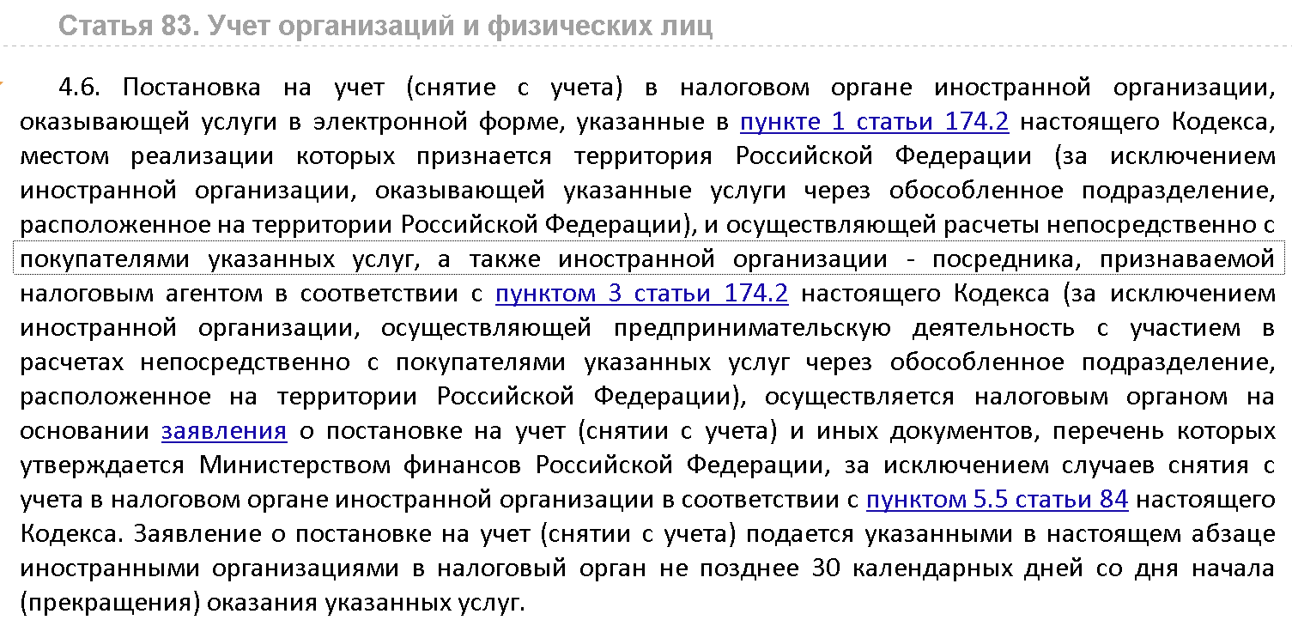
Статья 83 НК РФ. Учет организаций и физических лиц

Slide 17
Изменения с 1 октября 2022 года: если услуги приобретены у «электронного» иностранца?

Slide 18
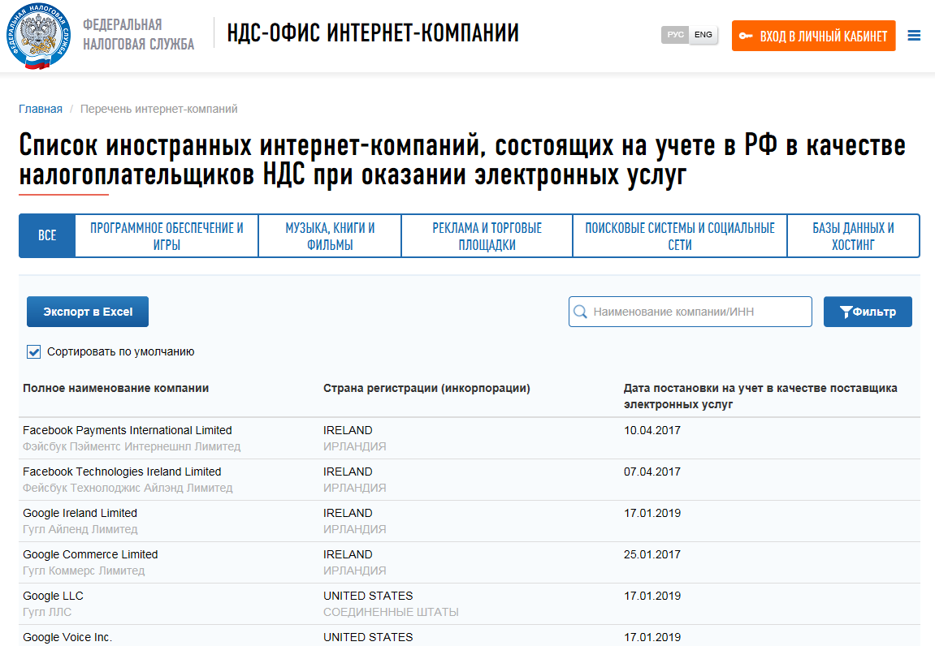

Slide 19
До 1 октября 2022 года.
Если иностранный контрагент не зарегистрировался
в налоговых органах
Ответственность для российской организации за неуплату НДС иностранной организацией, оказывающей услуги в электронной форме, нормами Кодекса не предусмотрена.
Письмо Минфина России от 29.03.2019 N 03-07-08/23438
В случае добровольной уплаты налога на добавленную стоимость российской организацией или индивидуальным предпринимателем в качестве налогового агента вычеты уплаченных сумм налога положениями главы 21 Кодекса не предусмотрены.
Письмо Минфина России от 24.10.2018 N 03-07-08/76139

Slide 20
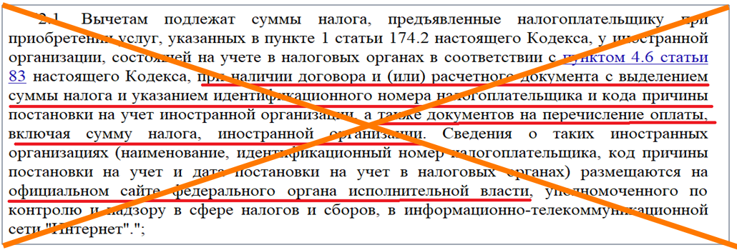
Статья 171 НК РФ. Налоговые вычеты

Slide 21
Если ваш контрагент из ЕАЭС ?
Письмо Минфина России от 19.02.2019 N 03-07-13/1/10369
Пунктом 4.6 статьи 83 Кодекса предусмотрена постановка на учет в налоговом органе иностранной организации, оказывающей услуги в электронной форме, указанные в пункте 1 статьи 174.2 Кодекса, местом реализации которых признается территория Российской Федерации, и осуществляющей расчеты непосредственно с покупателями указанных услуг.
В соответствии с пунктом 1 статьи 7 Кодекса, если международным договором Российской Федерации установлены иные правила и нормы, чем предусмотренные Кодексом и принятыми в соответствии с ним нормативными правовыми актами, применяются правила и нормы международных договоров Российской Федерации.
Таким образом, хозяйствующие субъекты государств - членов ЕАЭС, оказывающие услуги в электронной форме российским организациям, не подлежат постановке на учет в соответствии с пунктом 4.6 статьи 83 Кодекса.

Slide 22
Если ваш контрагент из ЕАЭС ?
Письмо Минфина России от 20.08.2019 N 03-07-13/1/63719
Вместе с тем следует отметить, что в случае, если российской организации хозяйствующим субъектом Республики Беларусь в электронной форме оказываются виды услуг, местом реализации которых в соответствии с подпунктом 4 пункта 29 Протокола признается территория государства - члена ЕАЭС, в котором осуществляет деятельность покупатель услуг, такие услуги подлежат налогообложению налогом на
добавленную стоимость в Российской Федерации.
При этом согласно пункту 4.6 статьи 83 Налогового кодекса Российской Федерации (далее - Кодекс) иностранная организация, оказывающая услуги в электронной форме, местом реализации которых признается территория Российской Федерации, и осуществляющая расчеты непосредственно с покупателями указанных услуг, подлежит постановке на учет в налоговом органе на основании заявления о постановке на учет и иных документов.
Учитывая изложенное, хозяйствующие субъекты Республики Беларусь, оказывающие российской организации услуги в сети Интернет, местом реализации которых признается территория Российской Федерации, подлежат постановке на учет в российском налоговом органе и за реализованные услуги в электронной форме осуществляют уплату налога на добавленную стоимость в бюджет Российской Федерации самостоятельно.

Slide 23
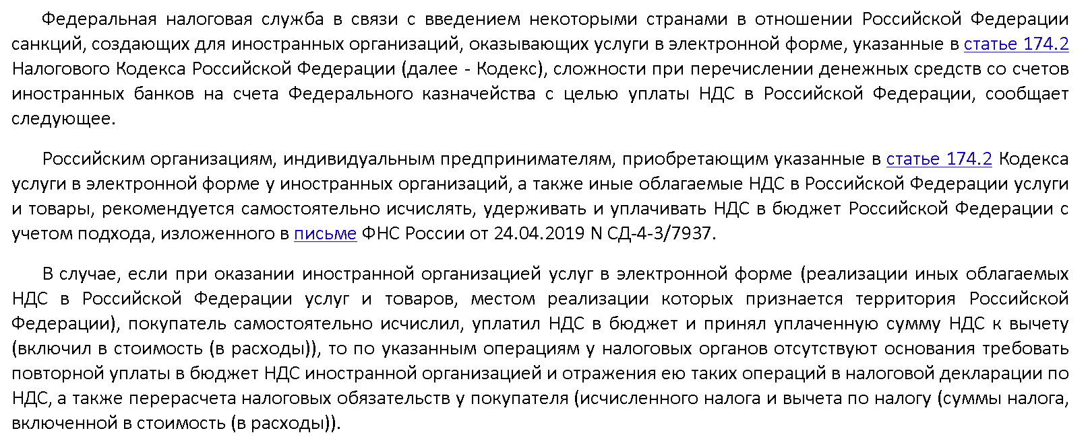
Предложение от которого невозможно отказаться?
<Письмо> ФНС России от 30.03.2022 N СД-4-3/3807@

Slide 24
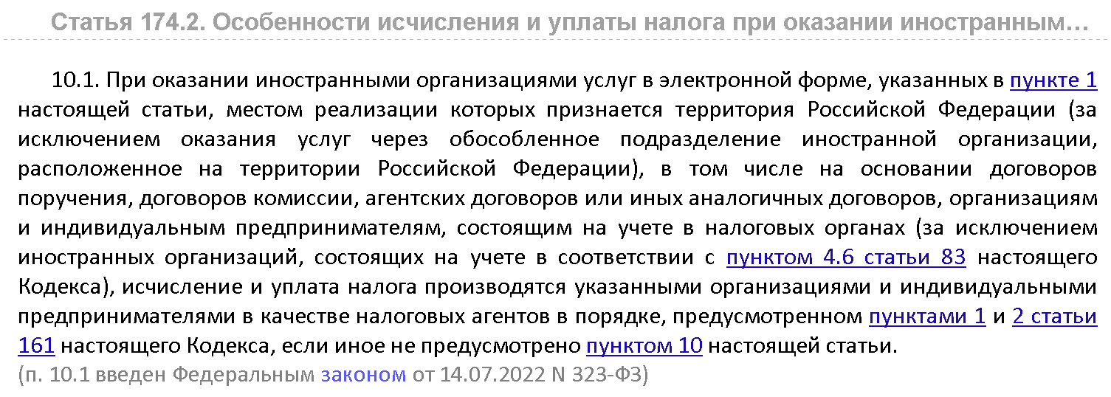
Изменения с 1 октября 2023 года

Slide 25
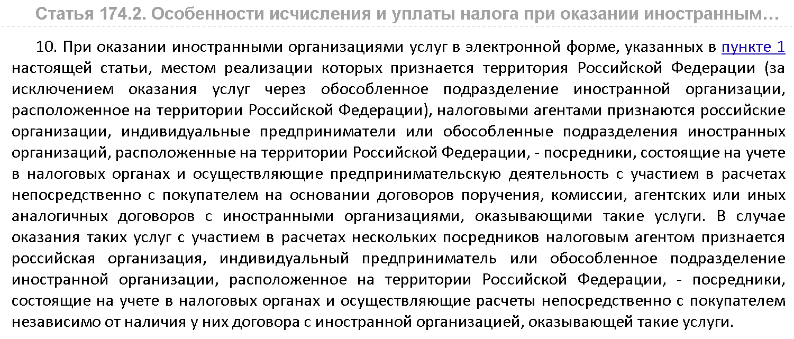
Изменения с 1 октября 2023 года

Slide 26
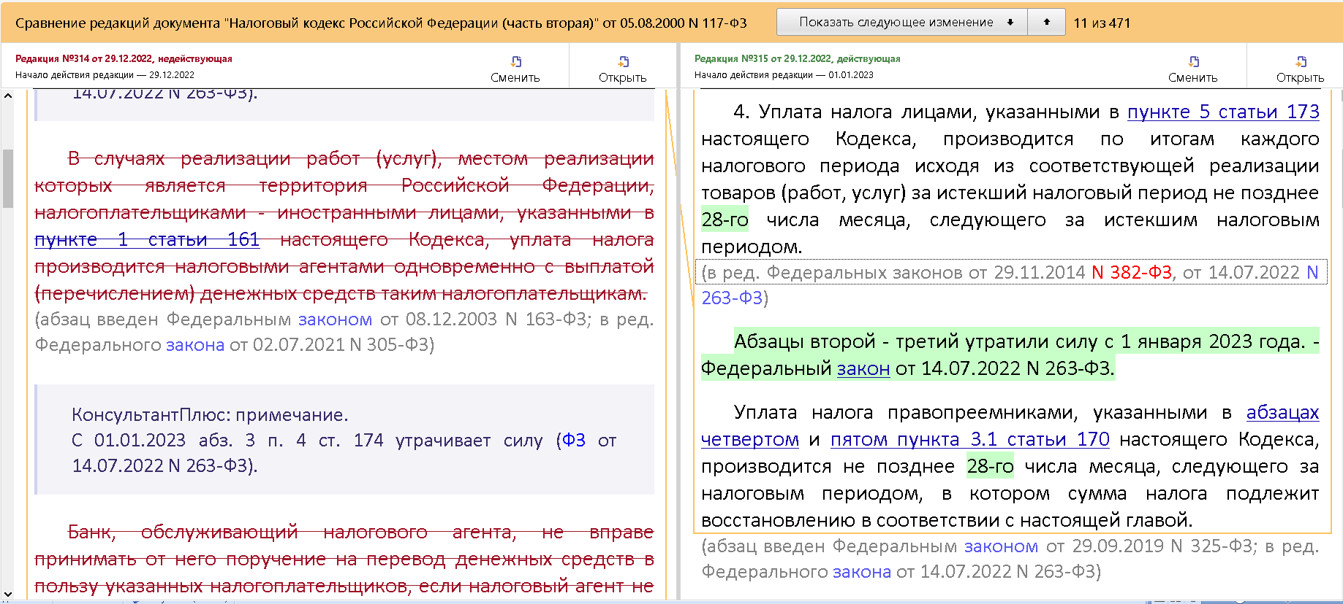
Изменения в порядке уплаты НДС налоговым агентом
с 1 января 2023 года

Slide 27
6.Для каких работ (услуг) место реализации определяется по месту нахождения продавца?
N п/п | Наименование (работ, услуг) | Письмо Минфина России или ФНС
1 | 2 | 3
1 | Услуги по сдаче в аренду (лизинг) автотранспортных средств | от 23.03.2012 N 03-07-08/84
2 | Услуги в сфере сертификации продукции | от 28.11.2017 N 03-07-08/78586, от 24.05.2011 N 03-07-08/155
3 | Услуги по регистрации физических лиц для сдачи квалификационного экзамена и обработке экзаменационных результатов, услуги по организации проведения квалификационных экзаменов (информирование о проведении экзаменов, предоставление помещений и т.п.) | от 06.04.2011 N 03-07-08/99
4 | Услуги по исполнению полномочий единоличного исполнительного органа | от 11.10.2012 N 03-07-08/286

Slide 28
5 | Дизайнерские услуги | от 31.07.2012 N 03-07-08/223
6 | Услуги агента по поиску клиентов | от 30.10.2015 N 03-07-08/62571, от 31.07.2012 N 03-07-08/222
7 | Услуги (работы), связанные с определением соответствия показателям безопасности и качества пищевых продуктов | от 21.05.2012 N 03-07-08/140
8 | Услуги по подтверждению соответствия стандарту защиты информации в индустрии платежных карт | от 18.05.2012 N 03-07-08/132
9 | Услуги по патентованию, по регистрации товарного знака | от 23.12.2015 N 03-07-08/75512, от 24.04.2012 N 03-07-08/117

Slide 29
10 | Услуги по присвоению рейтингов | от 23.03.2012 N 03-07-08/82
11 | Услуги по технической обработке аудио-, видеопродукции на электронных носителях | от 01.02.2012 N 03-07-08/25
12 | Услуги по размещению ценных бумаг, в том числе брокерские услуги | от 22.04.2013 N 03-07-08/13766
13 | Услуги по предоставлению морских и воздушных судов в лизинг | от 01.10.2014 N 03-07-08/49053, от 08.04.2013 N 03-07-08/11482
14 | Посреднические (агентские) услуги | от 26.03.2018 N 03-07-08/18809, от 03.02.2017 N 03-07-08/5768, от 25.05.2015 N 03-07-14/29943

Slide 30
15 | Услуги связи, в том числе электросвязи, телекоммуникационные услуги | от 01.07.2015 N ГД-4-3/11462, от 17.12.2014 N 03-07-08/65239
16 | Услуги по проведению лабораторных анализов генетического характера | от 17.12.2015 N 03-07-08/73924
17 | Услуги по организации проектирования, строительства, капитального ремонта и технического перевооружения объектов (технический надзор и контроль за выполнением СМР) | от 22.10.2015 N 03-07-08/60636
18 | Услуги по управлению проектом | от 05.10.2015 N 03-07-08/56847

Slide 31
19 | Услуги по организации участия в конференции | от 02.09.2015 N 03-07-08/50437
20 | Услуги по подбору персонала | от 27.08.2015 N 03-07-08/49541
21 | Услуги по предоставлению принадлежащего на праве собственности или на праве аренды железнодорожного подвижного состава | от 29.01.2015 N 03-07-08/3285
22 | Услуги по поиску офисных помещений | от 17.11.2016 N 03-07-08/67658
23 | Услуги по организации проведения конференций, форумов и других аналогичных мероприятий | от 09.02.2018 N 03-07-08/7923
24 | Услуги по проведению видеоконференций | от 22.08.2017 N 03-07-08/53786

Slide 32
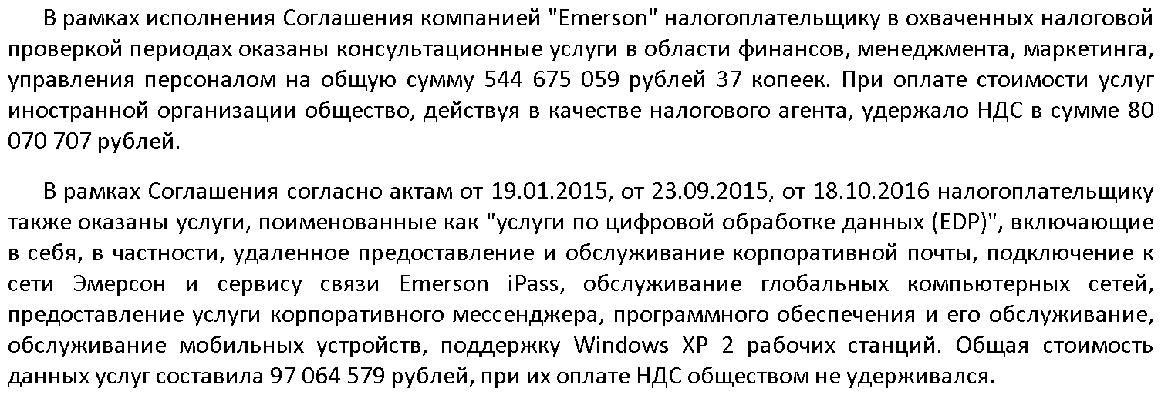
Осторожно! Вспомогательные услуги
Определение Судебной коллегии по экономическим спорам Верховного Суда Российской Федерации от 01.02.2021 N 309-ЭС20-16872

Slide 33
Осторожно! Вспомогательные услуги
Определение Судебной коллегии по экономическим спорам Верховного Суда Российской Федерации от 01.02.2021 N 309-ЭС20-16872

Slide 34
Осторожно! Вспомогательные услуги
Определение Судебной коллегии по экономическим спорам Верховного Суда Российской Федерации от 01.02.2021 N 309-ЭС20-16872

Slide 35
8. Как определяется место реализации услуг по перевозке и транспортировке, а так же непосредственно связанных с ними услуг?
Пример 10.Российская организация оказывает транспортные услуги по договору с заказчиком - российской организацией. Перевозка осуществляется полностью на территории Казахстана (из точки А в точку Б внутри Казахстана). Для осуществления этой перевозки мы заключили договор на оказание услуг перевозки с организацией-субподрядчиком, зарегистрированной в Кыргызстане. Каковы налоговые последствия в части НДС?
Местом реализации услуг по организации перевозок по территории Республики Казахстан, то есть между пунктами отправления и назначения, расположенными за пределами территории РФ, территория РФ не является и такие услуги не признаются объектом налогообложения по НДС.

Slide 36
Как определяется место реализации услуг по перевозке и транспортировке, а так же непосредственно связанных с ними услуг?
Пример 11.Российская организация оказывает транспортные услуги по договору с заказчиком - иностранной организацией (не ЕАЭС). Перевозка осуществляется полностью на территории Казахстана (Финляндии)(из точки А в точку Б внутри Казахстана (Финляндии)).
Местом реализации услуг по организации перевозок по территории Республики Казахстан (Финляндии), то есть между пунктами отправления и назначения, расположенными за пределами территории РФ, территория РФ не является и такие услуги не признаются объектом налогообложения по НДС.

Slide 37
Как определяется место реализации услуг по перевозке и транспортировке, а так же непосредственно связанных с ними услуг?
Пример 12. Российской организации (заказчику) оказывает транспортные услуги иностранная организация. Перевозка осуществляется полностью на территории Польши (из точки А в точку Б внутри Польши). Местом реализации услуг по организации перевозок по территории Польши, то есть между пунктами отправления и назначения, расположенными за пределами территории РФ, территория РФ не является и такие услуги не признаются объектом налогообложения по НДС.
Российская организация не признается налоговым агентом по НДС.

Slide 38
Как определяется место реализации услуг по перевозке и транспортировке, а так же непосредственно связанных с ними услуг?
Пример 13. Российской организации (заказчику) оказывает транспортные услуги иностранная организация (исполнитель). Перевозка осуществляется с территории Польши на территорию РФ(из точки А (Гданьск) в точку Б (Москва)). Местом реализации услуг по организации перевозок с территории Польши на территорию РФ Россия не является и такие услуги не признаются объектом налогообложения по НДС. Российская организация не признается налоговым агентом по НДС.

Slide 39
Как определяется место реализации услуг по перевозке и транспортировке, а так же непосредственно связанных с ними услуг?
Пример 14. Российской организации (заказчику) оказывает транспортные услуги иностранная организация из Украины (исполнитель). Перевозка осуществляется полностью по территории территорию РФ(из точки А (Белгород) в точку Б (Москва)). Местом реализации услуг по организации перевозок по территории РФ будет признаваться и такие услуги признаются объектом налогообложения по НДС. Российская организация признается налоговым агентом по НДС.

Slide 40
Как определяется место реализации услуг по перевозке и транспортировке, а так же непосредственно связанных с ними услуг?
Пример 15. Российская организация оказывает транспортные услуги по договору с заказчиком - иностранной организацией (не ЕАЭС). Перевозка осуществляется с территории Польши на территорию РФ (из точки А (Польша) в точку Б (Москва)).
Местом реализации услуг по организации перевозок с территории иностранного (Польши) государства на территорию РФ(Москва) будет признаваться территория РФ и такие услуги признаются объектом налогообложения по НДС (применяется ставка 0%).

Slide 41
Как определяется место реализации услуг по перевозке и транспортировке, а так же непосредственно связанных с ними услуг
Пример 16. Российская организация оказывает транспортные услуги по договору с заказчиком – организацией из Казахстана. Перевозка осуществляется полностью на территории Казахстана (из точки А в точку Б внутри Казахстана). Местом реализации услуг по организации перевозок по территории Республики Казахстан, то есть между пунктами отправления и назначения, расположенными за пределами территории РФ, будет признаваться территория РФ и такие услуги признаются объектом налогообложения по НДС (ставка 20%).

Slide 42
Как определяется место реализации услуг по перевозке и транспортировке, а так же непосредственно связанных с ними услуг?
Пример 17. Российская организация оказывает транспортные услуги по договору с заказчиком – организацией из Казахстана.
Перевозка осуществляется из РФ в Казахстан (из точки А (Москва) в точку Б (Астана).
Местом реализации услуг по организации перевозок с территории РФ на территорию Казахстана, будет признаваться территория РФ и такие услуги признаются объектом налогообложения по НДС (ставка 0%).

Slide 44
23 ноября 2022 г. Лектор Букина О.А. | Годовой отчет за 2022 г. Разбираем сложные вопросы формирования отчетности
7 декабря 2022 г. Лектор Пятакова Н.А | Налоговые льготы для физических лиц Представитель УФНС России по г. Москве разъясняет порядок предоставления: 1. НОВОЙ ЛЬГОТЫ в г. Москве. 2. Льгот для мобилизованных граждан. 3. Льгот по налогу на имущество физических лиц семьям с детьми.
15 декабря 2022 г. Лектор Дорофеева М.В. | Кардинальные изменения порядка уплаты налогов с 2023 г. Представитель Управления ФНС России по г. Москве разъясняет особенности и нюансы ЕНП и ЕНС

Slide 45
БЛАГОДАРИМ ЗА ВНИМАНИЕ!
Центр подготовки налоговых консультантов
оказывает:
Образовательные услуги
Консультационные услуги
Сопровождение налоговых проверок
(495) 925-03-87 nalog@cpnk.ru http://cpnk.ru

